Slide 2
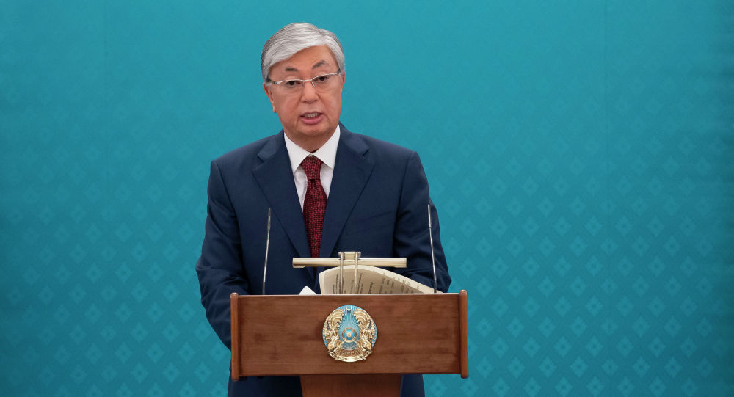
Қазақстан Республикасының Президенті Қасым-Жомарт Кемелұлы Тоқаев 2019 жылы 30 мамырда
«Абай Құнанбайұлының 175 жылдық мерейтойын мерекелеу туралы» жарлыққа қол қойды

Slide 3
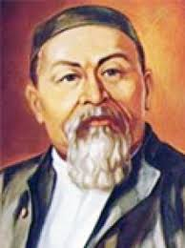
Асыл сөзді іздесең, Абайды оқы, ерінбе!

Slide 4
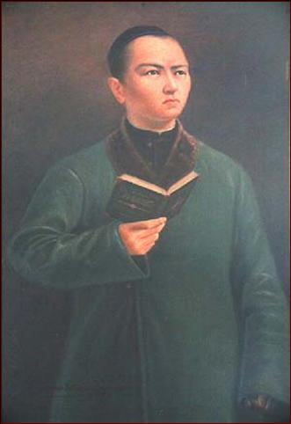
1845 жылы 10 тамызда
Шығыс Қазақстан облысы
(бұрынғы Семей өңірі)
Шыңғыс тауының баурайында
дүниеге келді
Әбілхан Қастеев
“Жас Абай”

Slide 5
Абайдың шын аты – Ибраһим.
Әжесі Зере сүйікті немересін Абай деп еркелеткен.

Slide 6
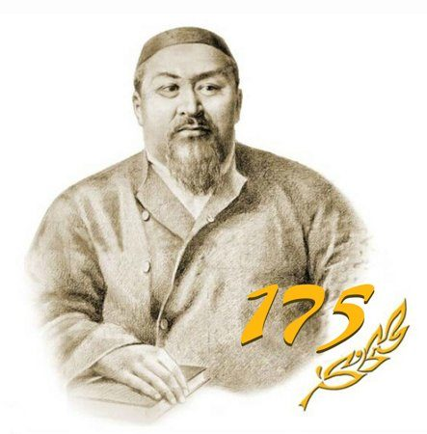
Абайдың әкесі-Құнанбай Өскенбайұлы
Абайдың анасы – Ұлжан
Абайдың әжесі - Зере

Slide 7
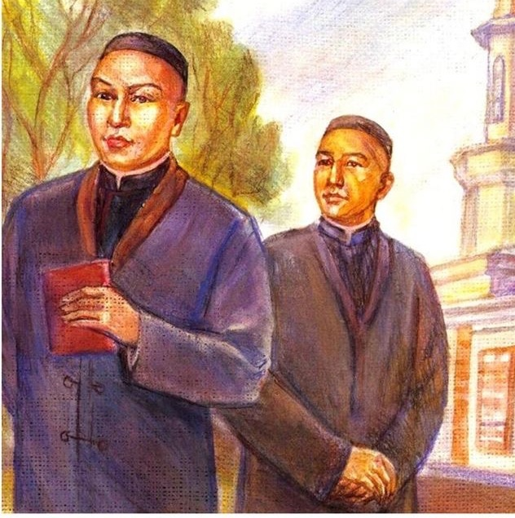

Slide 8
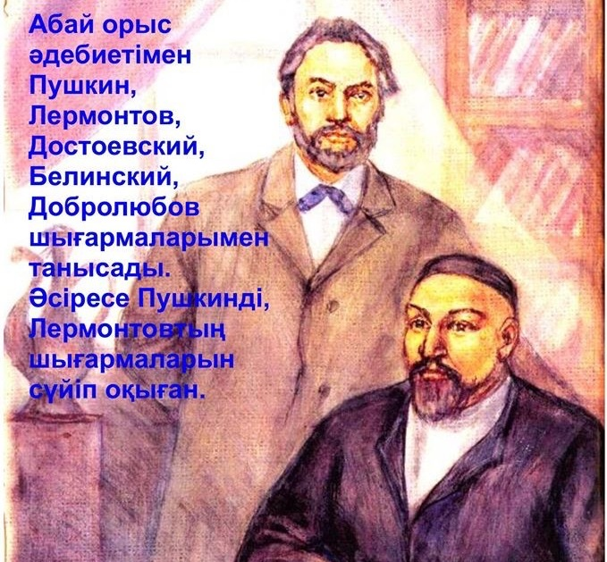

Slide 9
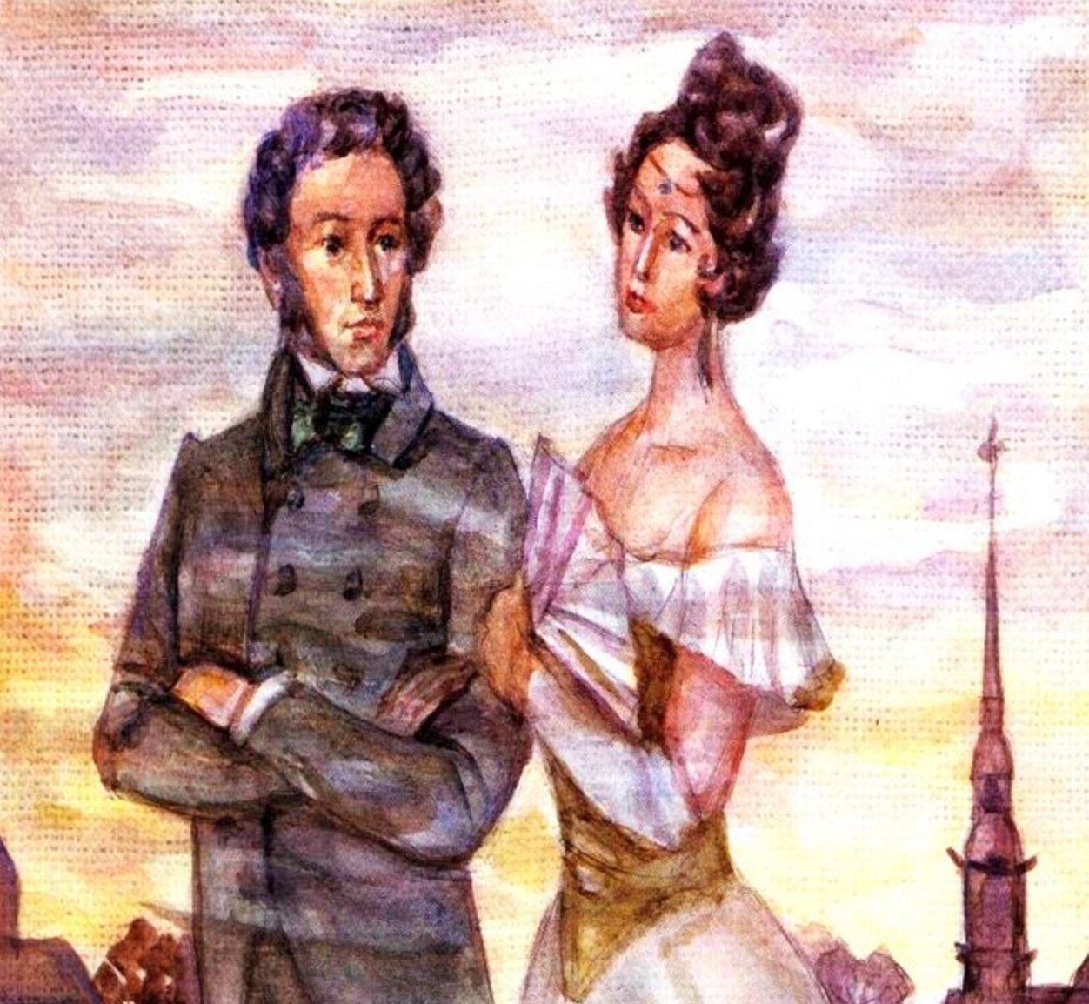

Slide 10
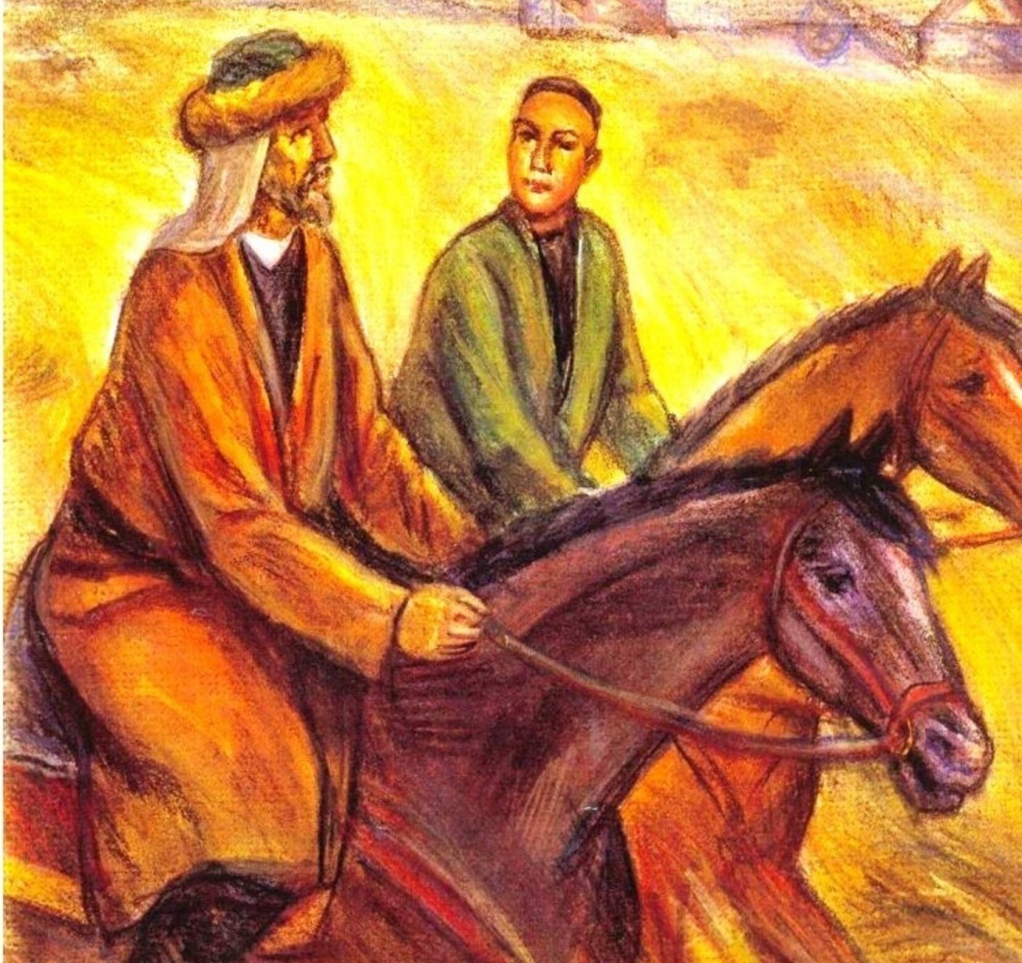

Slide 11
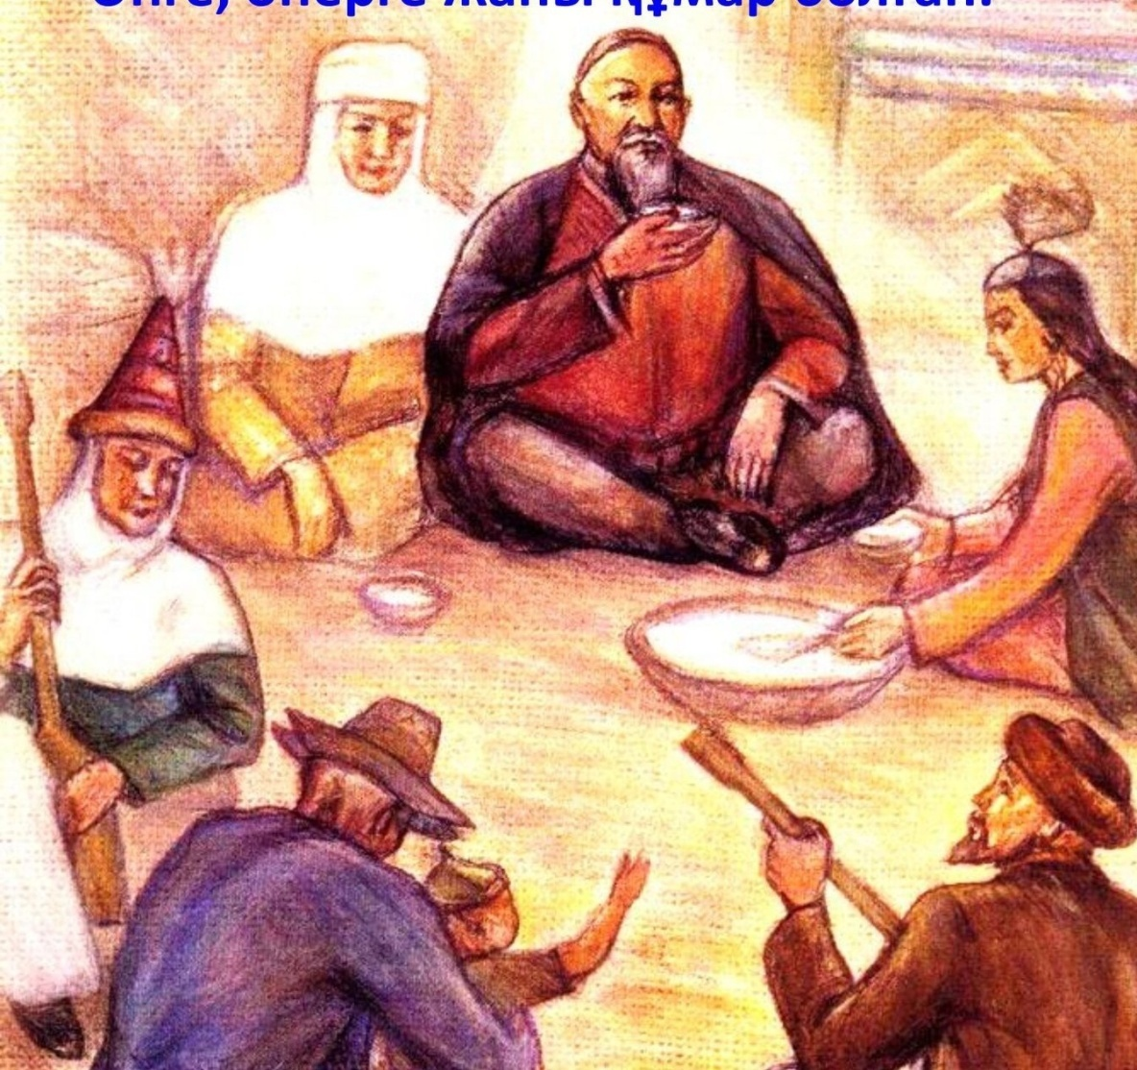

Slide 12
Абай –
 ақын
 жазушы
 қоғам қайраткері
 қазіргі қазақ жазба әдебиетінің
негізін салушы
 ойшыл
 аудармашы
 композитор
 әнші

Slide 13
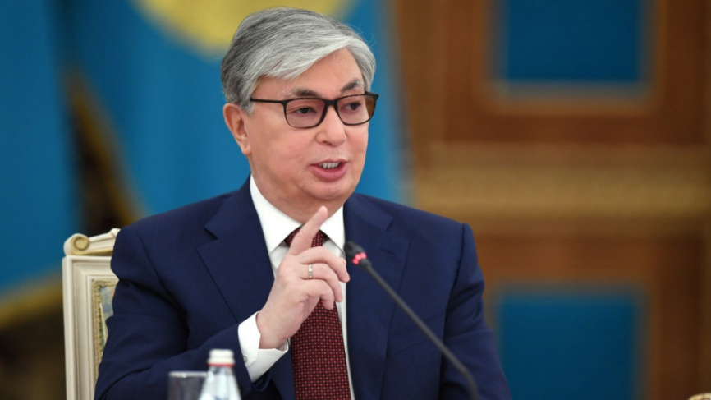
«Абай қазақтың әр баласын ұлтжанды азамат етіп тәрбиелеуге шақырды. Оның мұрасы – парасатты патриотизмнің мектебі, елдікті қадірлеудің негізі. Сондықтан, азаматтарымыздың көзі ашық болсын десек, Абайды оқудан, ақын өлеңін жаттаудан жалықпаған жөн»
ҚР-ның президенті Қасым-Жомарт Тоқаев
«Абай және ХХІ ғасырдағы Қазақстан» мақаласынан

Slide 15
Құлақтан кіріп, бойды алар
Жақсы ән мен тәтті күй
.
Көңілге түрлі ой салар,
Әнді сүйсең, менше сүй.

Slide 16
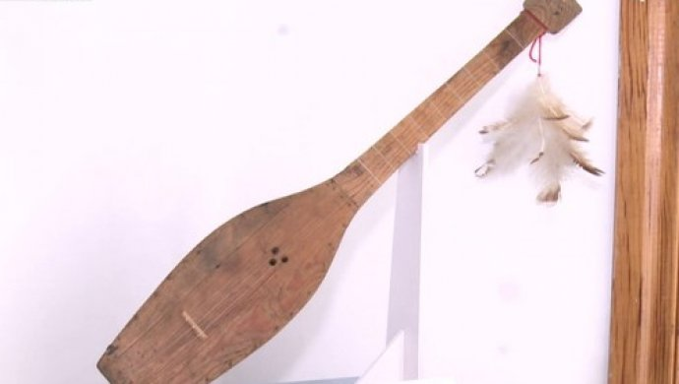
Абайдың домбырасы

Slide 17
Абайдың күйлері:
«Май түні»
«Майда қоңыр»
«Торы жорға»
«Абайдың желдірмесі»

Slide 18
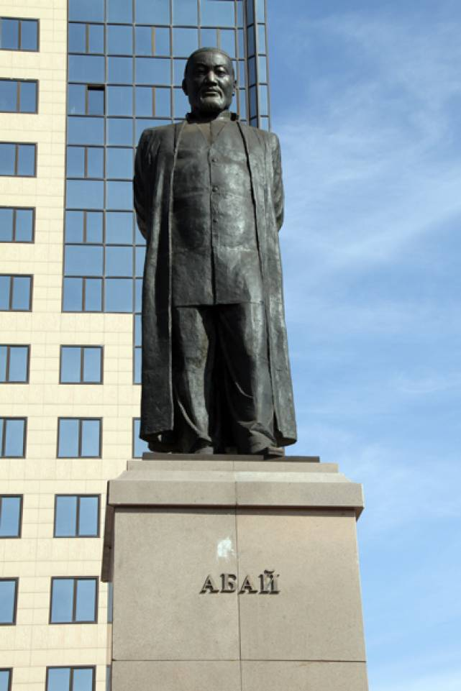
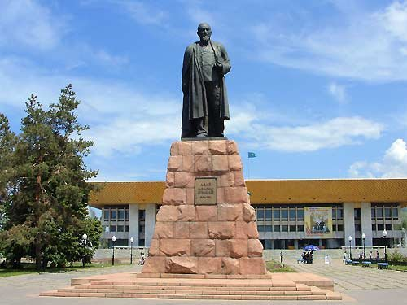
Алматы қаласы
Нұр –Сұлтан қаласы

Slide 19
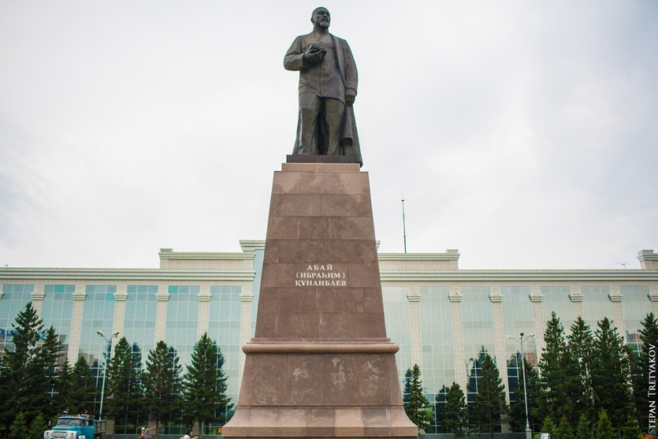
Өскемен қаласы

Slide 27
